Slide 1
ỦY BAN NHÂN DÂN QUẬN LONG BIÊN
TRƯỜNG TIỂU HỌC ÁI MỘ B
MÔN: TOÁN
LỚP 2
Bài 29: Luyện tập

Slide 3
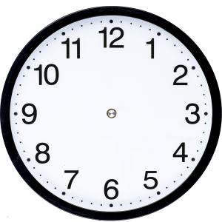
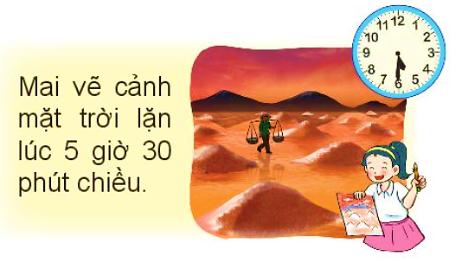
30 phút
5 phút
Nam vẽ cảnh mặt trời mọc lúc 5 giờ 15 phút sáng.
15 phút
5 phút
5 phút
Mai vẽ cảnh mặt trời lặn lúc 5 giờ 30 phút chiều.
5 phút
5 phút
15 phút
5 phút

Slide 5
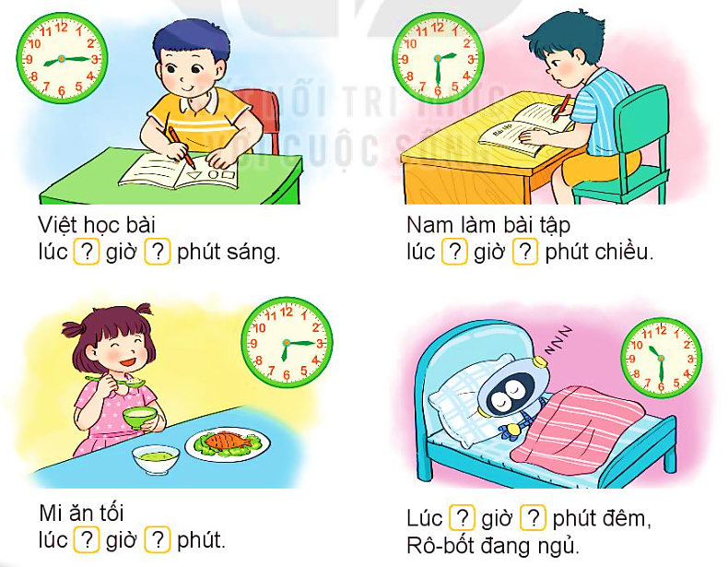
1
Số
?
Mỗi bạn làm gì lúc mấy giờ?
Việt học bài
lúc giờ phút sáng.
Nam làm bài tập
lúc giờ phút chiều.
8
15
2
30
?
?
?
?
Mi ăn tối
lúc giờ phút.
10
30
?
?
Lúc giờ phút
Rô-bốt đang ngủ.
6
15
?
?

Slide 6
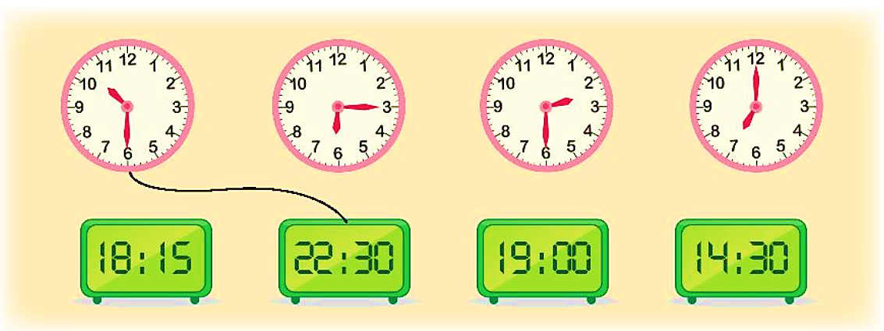
2
Tìm hai đồng hồ chỉ cùng thời gian vào buổi chiều, tối hoặc đêm.

Slide 7
3
Số
?
Nam làm gì lúc mấy giờ?
Nam học bài
lúc giờ phút sáng.
Nam ở thư viện
lúc giờ phút chiều.
9
30
?
?
3
15
?
?
Nam rửa bát
lúc giờ phút tối.
4
Nam tan học lúc giờ chiều.
?
7
15
?
?

